Slide 1
МАСТЕР – КЛАСС
«Тряпичные куклы-обереги »
Подготовила:
Шаталова Надежда Борисовна

Slide 2
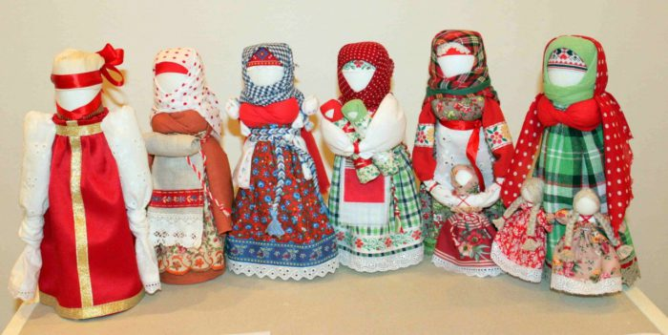
Сегодня мы познакомимся с куклой-закруткой. Такая тряпичная кукла-оберег являлась традиционной для многих народов. Это была самая распространенная игрушка. Считалось, что тряпичная кукла-оберег приносит удачу и богатство, сулит обильный урожай и является символом продолжения рода.

Slide 3
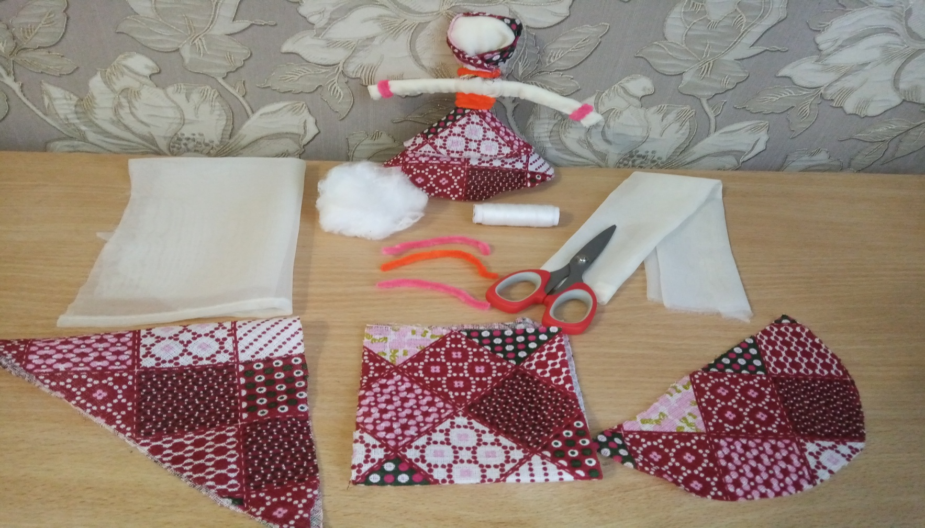
Материалы и инструменты:
несколько кусочков х/б ткани размером не более 20×20 см
катушечные нитки
атласные ленты (или тесьма для украшения)
ножницы
для набивки подойдет вата

Slide 4
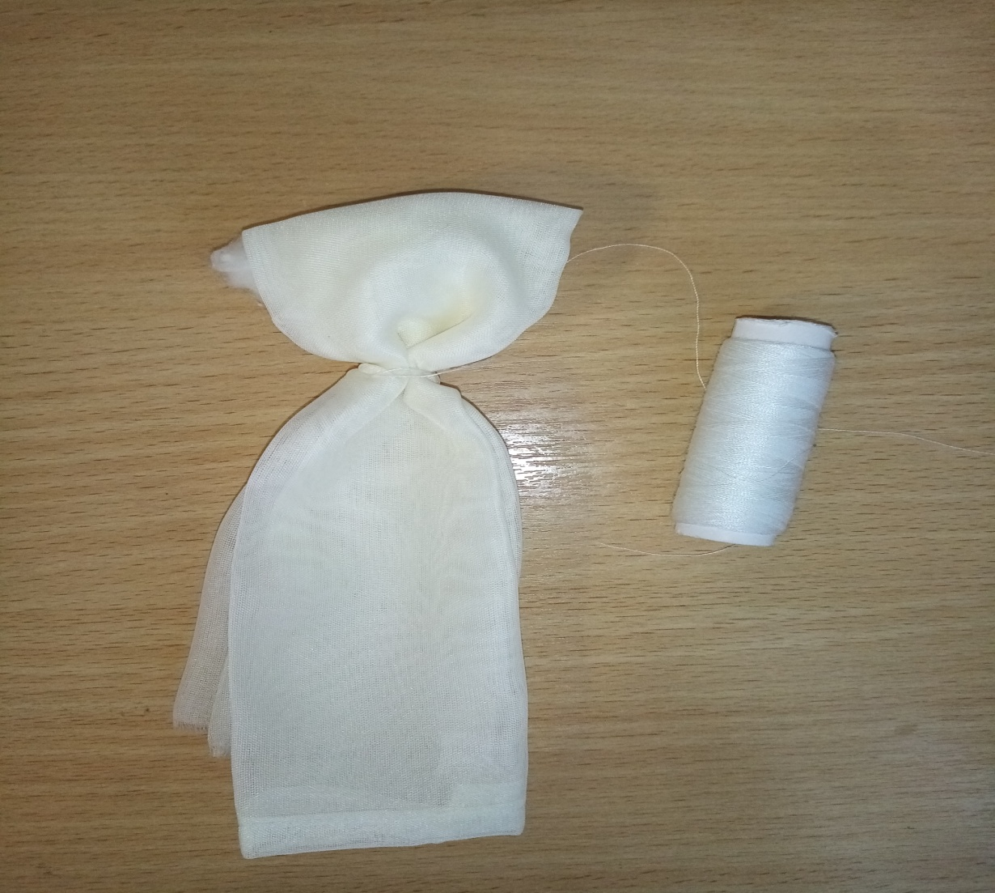
Технология изготовления тряпичной куклы-оберега
Берем светлую ткань, что бы кукла была белолицей. Формируем голову при помощи набивки.

Slide 5
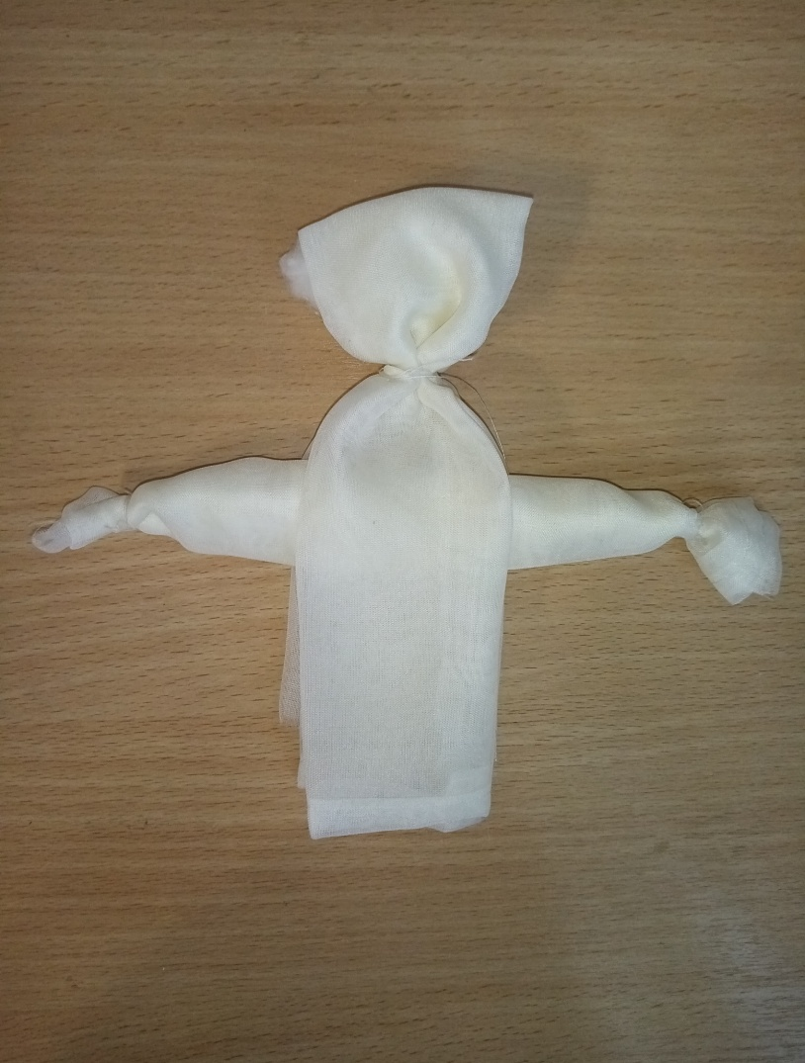
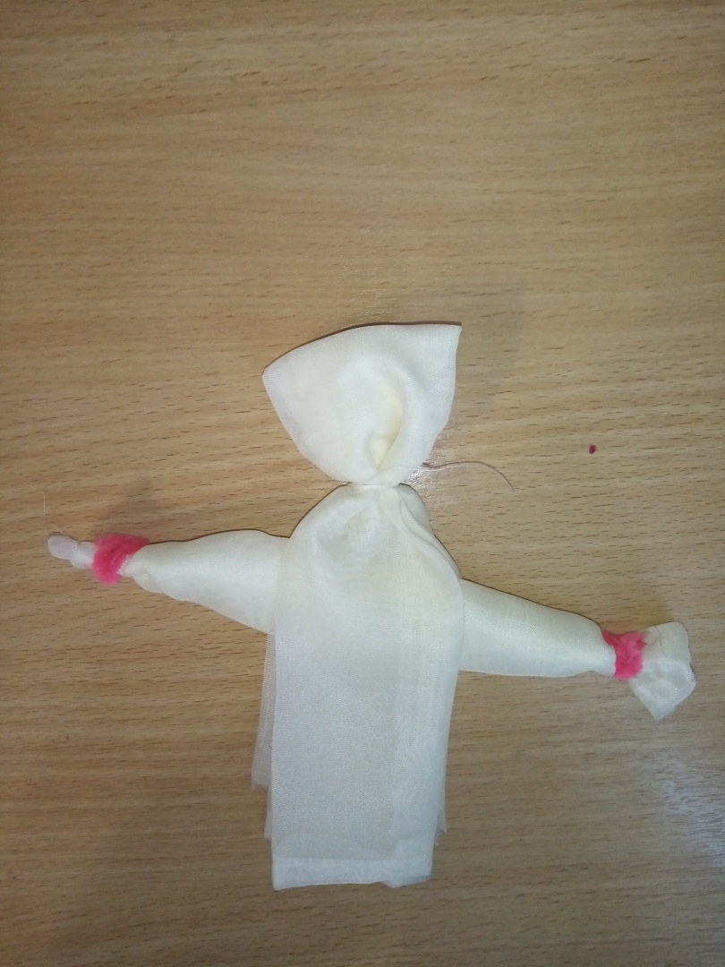
Делаем руки.
Противоположные, свободные концы ткани выравниваем, определяем длину рук сворачиваем внутрь рукава, убирая края в середину.

Slide 6
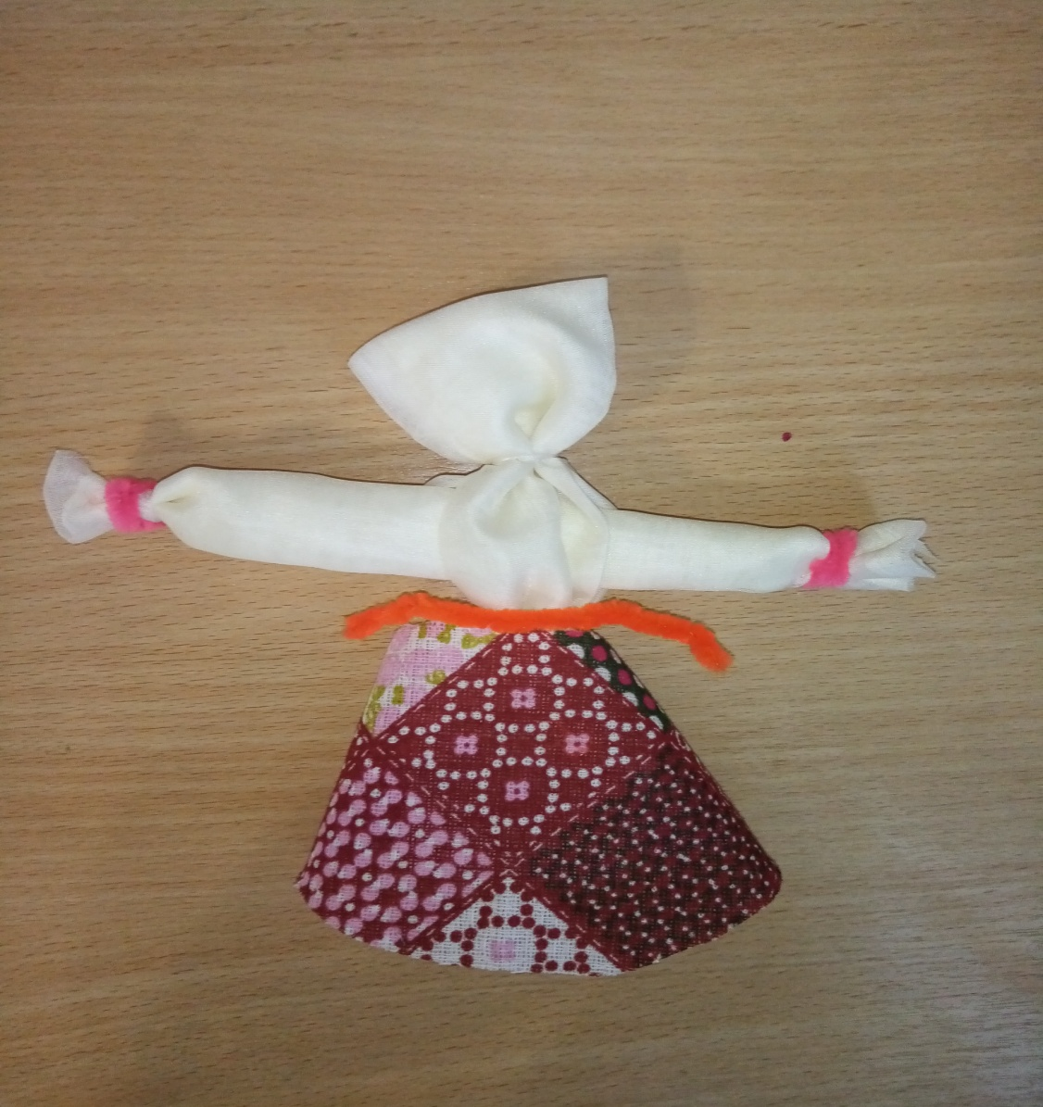
Надеваем куколке юбку.
При помощи ниток крепим сложенный пополам прямоугольный кусок ткани.

Slide 7
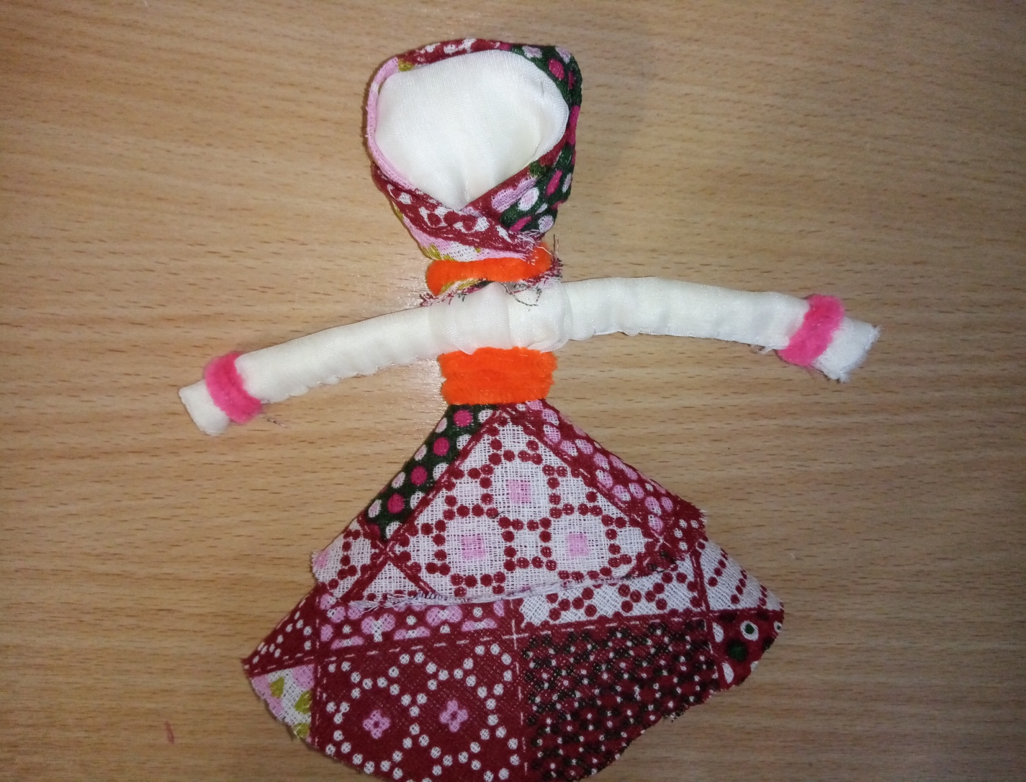
Надеваем на нашу барышню платок

Slide 8
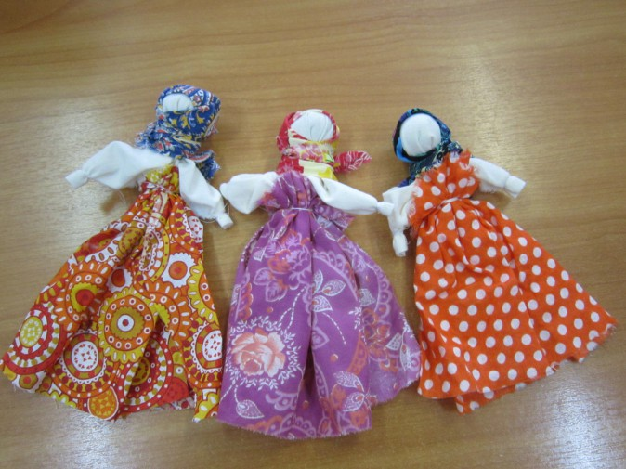
Наш мастер-класс по изготовлению куклы своими руками завершен.
Посмотрите, какие получились красавицы! Поставьте их на видное место в доме, пусть радуют вас!

